Slide 1
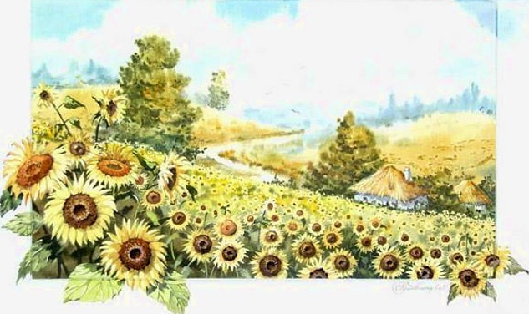
Патріотизм – нагальна потреба України
Колективна робота
учителів інформатики
та етики
Серебрякова Т. С.
Власовець А. М.

Slide 2
Мета: виховувати в учнів почуття патріотизму, національної гордості, любові до рідного краю; розширити і поглибити поняття громадськості, розвивати в учнів прагнення бути свідомим громадянином, патріотом України; спонукати учнів до усвідомлення ними необхідності бути корисними своїй державі.

Slide 4
Патріоти́зм (від грецького πατριώτης —співвітчизник, patrís — батьківщина, Вітчизна) — це любов та відданість Батьківщині, прагнення своїми діями служити її інтересам.

Slide 5
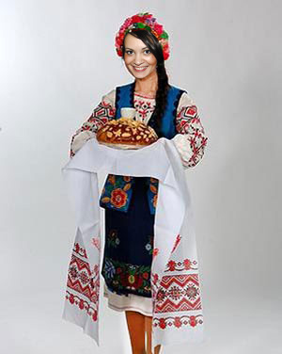
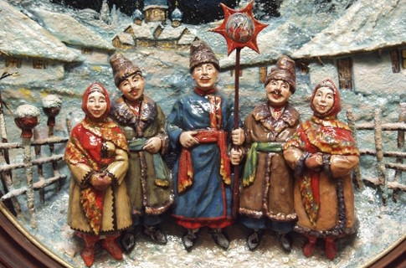
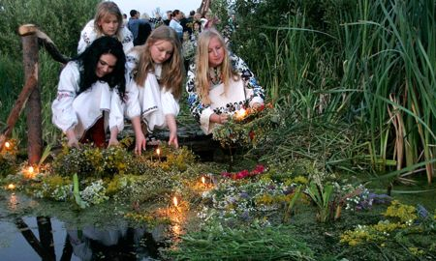
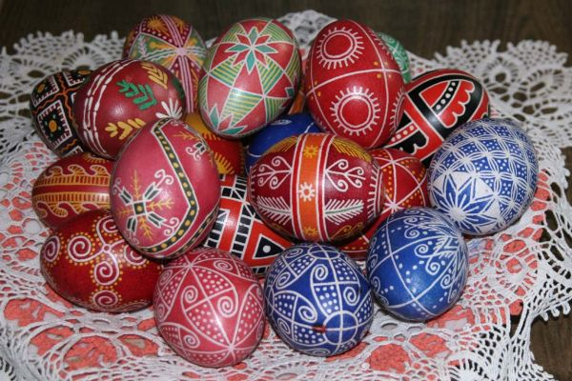
Традиції

Slide 6
Держана символіка - зовнішня атрибутика країни у формі знаків, символів, кольорів тощо, яка репрезентує національно-державницьку ідею. Основними атрибутами державності є герб, гімн та прапор.

Slide 8
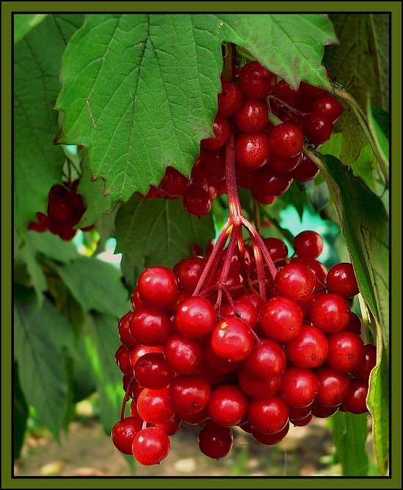
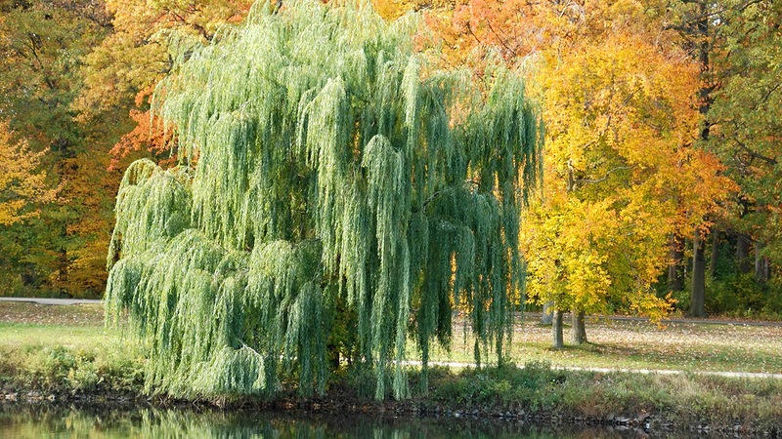
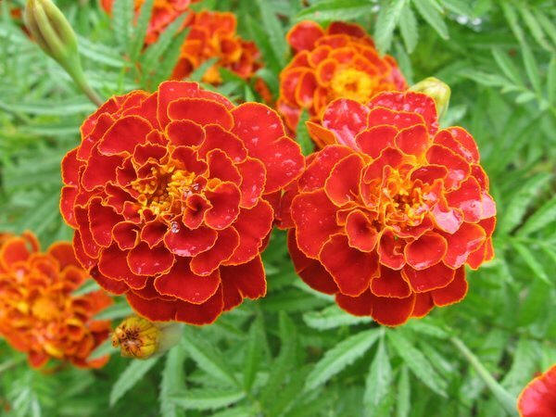
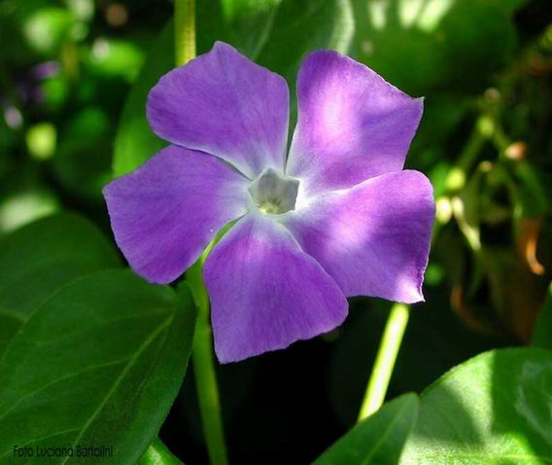
Наш оберіг ішов із землі, Коли нас скіфами ще звали. І талісман той берегли, І щастя в доленці шукали. Або коли була війна, І ворог йшов на схил Дніпровий, Чи то котилася чума, Чи хтось був дуже тяжко хворий... О. Онищенко

Slide 9
Василь Сухомлинський: «Батьківщина відкривається перед нами і в квітучих садах, і в зелених луках, і в гурті птахів, що летять у вирій у блакитному небі. Але найголовніше, найяскравіше, що на все життя западає в серце патріота і що втілює в собі Батьківщину, – це люди».

Slide 10
Хто зберіг любов до краю І не зрікся роду, Тільки той віддав всю душу, Все, що зміг народу. Олександр Олесь

Slide 11
Сьогодення нам дивиться в очі і зове молодих в майбуття, Де сіяють нам гасла пророчі, де достойне і світле життя. Нам за нього боротись, долати всі загати, йдучи до мети. Щоб тобі, наша рідная мати, більш ніколи не знати біди. Ми тебе заквітчаєм любов’ю, ми добром тобі встелемо шлях І усе, що освячено кров’ю ми восславимо в наших ділах. Щоб пишалась ти нами у світі, щоб за нас тебе сором не пік Ми клянемось тобі, твої діти, що віднині стоять Україні Що віднині цвісти Україні вовік!

Slide 12
Ви – майбутнє України. То ж своїми знаннями, працею, здобутками створимо її культуру, своїми досягненнями прославимо її. Будьмо гідними своїх предків, любімо рідну землю так, як заповідав великий Тарас, бережімо волю і незалежність України, поважаймо свій народ і його мелодійну мову. Шануймо себе і свою гідність, і шановані будемо іншими

Slide 13
В дитинстві відкриваєш материк,
котрий назветься потім - Батьківщина.
Л.Костенко

Slide 14
